Slide 1
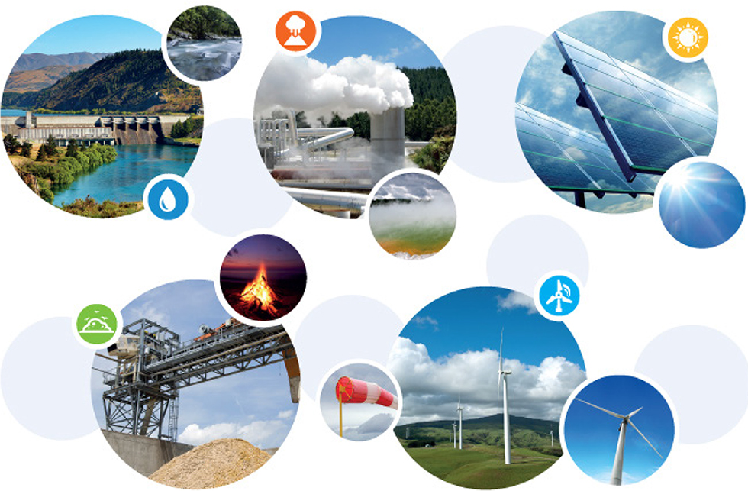
وزارة التعليم العالي والبحث العلمي جامعــــــــة ديـــالى كلية التربية للعلوم الإنسانيــة قسم الجغرافية
محاضرات في مادةجغرافية النفط والطاقة / المرحلة الثانية
اعداد
م.د. نبراس سعدون مطشر

Slide 3
ثالثاً : طاقة حرارة جوف الارض
الطاقة الحرارية الأرضية Geothermal هي حرارة باطن الأرض. وقد وجدت موارد الطاقة الحرارية الأرضية من الأرض الضحلة بالماء الساخن والصخور الساخنة على بعد بضعة أميال تحت سطح الأرض، وإلى أسفل حتى الأعماق تكون درجات الحرارة عالية جدا من الصخور المنصهرة التي تسمى الصهارة magma. يمكن استعمال هذه الحرارة بشكل مباشر في تدفئة المباني والنباتات في البيوت البلاستيكية، وتجفيف المحاصيل والاسماك، وتدفئة المياه في المزارع السمكية، وللعلاج والعديد من العمليات الصناعية مثل الحليب المبستر، والمنتجعات الحرارية .ويتم حفر ثقوب الخاصة للبخار في الصخور لتحويل البخار الساخن لدفع التوربينات الكهربائية ، وتوجد ثلاثة تصاميم أساسية لمحطات الطاقة الحرارية الأرضية الجوفية جميعها تعمل على سحب الماء الساخن والبخار من باطن الارض ، أول تصميم وأبسطها هو البخار الجاف الذي يذهب مباشرة الى التوربينات ثم الى المكثف حيث يتم تكثيف البخار ، والثاني الماء الساخن منخفض الضغط الذي يستعمل لدفع التوربينات ، بينما الثالث يسمى نظام ثنائي الدورة ، يتم تمرير الماء الساخن من خلال مبادل حراري، حيث يسخن السائل في حلقة مغلقة ثم يتم تحويله بسهولة أكبر إلى بخار لتشغيل التوربينات، شكل(6). علما ان استثمرت طاقة حرارة جوف الارض منذ عام 1965 إذ بلغ انتاج العالم (5.02) تيراواط/ساعة ، ويتركز اعلى انتاج العالم من طاقة جوف الارض عام 2015 في ثلاثة دول هي(الولايات المتحدة بنسبة 85% والصين بنسبة 53% والمانيا بنسبة 50%) .

Slide 4
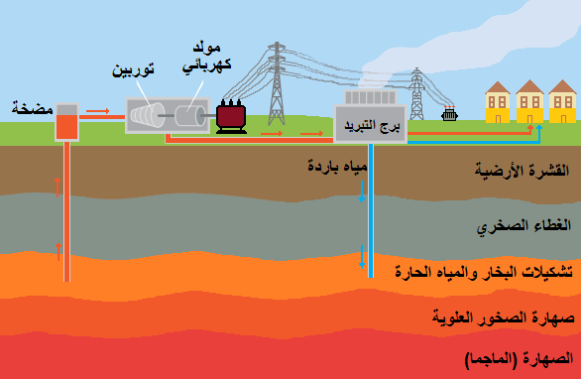
شكل (6) مخطط استثمار طاقة حرارة جوف الأرض في انتاج الطاقة الكهربائية

Slide 5
تواجه طاقة حرارة جوف الارض بعض المشاكل منها :
1- انبعاث بعض الملوثات من باطن الارض إلى الهواء خاصة الغازات السامه مثل السيليكا silica وثاني أكسيد الكبريت وبعض المعادن الثقيلة السامة كالزرنيخ arsenic والبورون.
2- تراكم كميات كبيرة من الاملاح على انابيب البخار.
3- قد تنخفض درجة الحرارة القادمة من باطن الارض أو يتوقف وينفد البخار الساخن حتى بعد سنوات من النشاط البركاني ،مما يشكل موجة جافة قد تستمر لمدة عقود .
4- من المحتمل أن يؤدي بناء محطات توليد الطاقة الحرارية الأرضية إلى التسبب في عدم استقرار السطح وإحداث الزلازل.
5- في بعض الحالات تقع مواقع الطاقة الحرارية الأرضية بعيدة عن مراكز المدن ، مما يتطلب شبكة واسعة من شبكات التوزيع الطاقة الكهربائية ، وهذا يزيد من التكلفة الإجمالية لإنشاء نظام الطاقة الحرارية الأرضية.

Slide 6
المقدمة الطاقة الشمسية تابع الى موضوع أنواع الطاقات المتجددة :
رابعا- الطاقة الشمسية Solar Energy : هي الطاقة التي ينتجها ضوء وحرارة الشمس، يتم إنتاج الطاقة الشمسية عندما يتم تحويل هذه الطاقة إلى كهرباء. ويوجد نوعان رئيسان من تكنولوجيا الطاقة الشمسية هما:-
الطاقة الشمسية الضوئية :هذه التكنولوجيا تحول أشعة الشمس مباشرة إلى الكهرباء باستعمال الخلايا الضوئية، يتم الجمع بين الخلايا الشمسية الكهروضوئية في الألواح ، ويمكن وضعها على أسطح المنازل، أو دمجها في تصاميم المباني أو تثبيتها من آلاف الخلايا لإنشاء مزارع محطات الطاقة الشمسية.
الطاقة الشمسية الحرارية : تحول هذه التكنولوجيا أشعة الشمس إلى طاقة حرارية (أو حرارة) التي كانت تستعمل في الماضي أساسا لتسخين المياه (كما هو الحال في نظام الماء الساخن بالطاقة الشمسية) هذه الطاقة الحرارية يمكن استعمالها لتوليد الكهرباء باستعمال التوربينات البخارية.

Slide 8
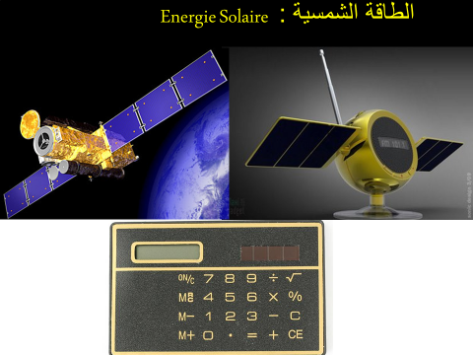

Slide 10
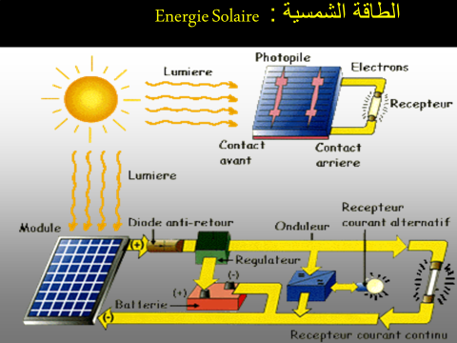
محاسن الطاقة الشمسية
. تزويد المناطق الوعرة والصحراوية البعيدة بالطاقة الكهربائية .
طاقة مجانية و دائمة في كل انحاء العالم .
ليس لها حدود ثابت او قيود سياسية تقف امام استخدامها .
طاقة نظيفة لا تلوث البيئة

Slide 11
مشاكل الطاقة الشمسية :-
يحدث إنتاج الطاقة فقط عندما تكون الشمس مشرقة مما يتطلب أنظمة تخزين كبيرة لا سيما في أثناء الليل أو عندما تتلبد السماء بالغيوم هذه المشكلة تجعل الخلايا الشمسية غير فعالة تماماً لأجزاء واسعة من العالم كالبلدان حول الدائرة القطبية الشمالية .
قلة كفاءة الخلايا الشمسية إذ لا يستثمر من الاشعاع الشمسي سوى 43% من الكمية الواصلة للخلية الشمسية ، بينما تضيع الكمية المتبيقة من الاشعة الشمسية كحرارة ، وفي المتوسط يمكن أن تولد لوحة شمسية حوالي(10) واط/ساعة لكل قدم مربع ومن ثمَ لتوليد (1) كيلو واط/ساعة ستحتاج إلى 100 قدم مربع من الألواح الشمسية.
ارتفاع كلف تركيب الألواح الشمسية على منزل ويتطلب أيدي عاملة من ذوي الخبرة لا سيما في أنظمة الألواح الشمسية الثابتة لأن أنظمة المحاذاة يكون تحديد الزاوية الصحيحة للألواح الشمسية صعب جداً.
يفضل بناء مزارع الطاقة الشمسية العملاقة في المناطق الصحراوية ولكن هذه المزارع الكبيرة توجد بعيده عن المدن التي تحتاج للكهرباء مما يتطلب حاجة إلى انشاء خطوط نقل باهظة الثمن لنقل الطاقة إلى الأسواق البعيدة.
ارتفاع تكاليف الصيانة والمتابعة لها،اذ تنخفض كفاءتها بشكل كبير عندما يتراكم الغبار والملوثات على أسطح هذه الألواح.
ارتفاع في تكاليف بطاريات خزن الطاقة الشمسية ، اذ يتطلب خزن كلف الكيلو واط (5) آلاف دولار، وهذه البطاريات تستمر فقط لمدة خمس سنوات، كما لا يتم إعادة تدوير هذه البطاريات.

Slide 12
انتاج الطاقة الشمسية :
تحتل الطاقة الشمسيةSolar Energy المرتبة الثامنة في سلم استهلاك الطاقة العالمي ، وبدأ استثمار الطاقة الشمسية في توليد الطاقة الكهربائية في عام 1983 في الولايات المتحدة ،وتشير الدراسات أن الميل المربع الواحد وخاصة في الاقاليم الحارة يستلم طاقة شمسية تكافئ(3.64) مليون برميل من زيت الوقود سنوياً. ويتركز اعلى انتاج العالم من الطاقة الكهربائية المنتجة من الطاقة الشمسية عام 2015 في ثلاثة دول هي (الصين 15,5%والولايات المتحدة 15,4% والمانيا 15%)وعلى التوالي كما في الجدول (1)

Slide 13
جدول (1) انتاج الطاقة الشمسية (تيراواط/ساعة) في العالم في عام 2015
الدولة | الانتاج | % | الدولة | الانتاج | % | الدولة | الانتاج | %
الصين | 39.2 | 15.5 | النمسا | 0.9 | 0.3 | سنغافورة | 0.05 | 0.01
الولايات المتحدة | 39.0 | 15.4 | هولندا | 0.8 | 0.3 | الارجنتين | 0.03 | 0.01
المانيا | 38.4 | 15.1 | تايوان | 0.8 | 0.3 | كولومبيا | 0.03 | 0.01
اليابان | 30.9 | 12.2 | البرتقال | 0.7 | 0.3 | الاكوادور | 0.03 | 0.01
ايطاليا | 25.2 | 9.9 | الدانمارك | 0.6 | 0.2 | كازاخستان | 0.03 | 0.01
اسبانيا | 13.8 | 5.4 | سلوفاكيا | 0.5 | 0.1 | نيوزيلاند | 0.03 | 0.01
المملكة المتحدة | 7.5 | 2.9 | اوكرانيا | 0.4 | 0.1 | فينزويلا | 0.02 | 0.01
فرنسا | 7.3 | 2.8 | المكسيك | 0.3 | 0.1 | الكويت | 0.02 | 0.007
الهند | 6.6 | 2.6 | الامارات العربية | 0.3 | 0.1 | فيتنام | 0.02 | 0.007
استراليا | 6.1 | 2.4 | بيرو | 0.2 | 0.01 | البرازيل | 0.01 | 0.01
كوريا الجنوبية | 3.8 | 1.5 | تركيا | 0.2 | 0.07 | بيلاروسيا | 0.01 | 0.01
قبرص | 3.5 | 1.3 | بنجلادش | 0.2 | 0.07 | فنلندا | 0.01 | 0.01
بلجيكا | 3.1 | 1.2 | هنغاريا | 0.1 | 0.03 | النروج | 0.01 | 0.003
كندا | 2.5 | 0.9 | ايران | 0.1 | 0.03 | اندونيسيا | 0.01 | 0.003
تايلاند | 2.4 | 0.9 | ماليزيا | 0.1 | 0.03 | ترينداد و توباكو | 0.006 | 0.002
التشيك | 2.2 | 0.8 | الفلبين | 0.1 | 0.03 | اوزبكستان | 0.005 | 0.001
رومانيا | 1.9 | 0.7 | السويد | 0.1 | 0.03 | اذربيجان | 0.004 | 0.002
جنوب افريقيا | 1.9 | 0.7 | ليتوانيا | 0.1 | 0.03 | تركمانستان | 0.004 | 0.001
بلغاريا | 1.4 | 0.5 | الجزائر | 0.1 | 0.03 | ايرلندا | 0.001 | 0.0003
تشيلي | 1.3 | 0.5 | مصر | 0.1 | 0.03 | هونك كونج | 0.001 | 0.0003
سويسرا | 1.1 | 0.4 | بولندا | 0.05 | 0.01 | العربية السعودية | 0.0007 | 0.0002
باكستان | 1.1 | 0.4 | روسيا الاتحادية | 0.05 | 0.01 | اخرى لم تذكر | 3.3 | 1.3
الكيان الصهيوني | 1.0 | 0.3 | قطر | 0.05 | 0.01 | المجموع | 253.0 | 100
Source:BP Statistical Review of World Energy June 2016

Slide 14
شكراً لحسن استماعكم

